Slide 1
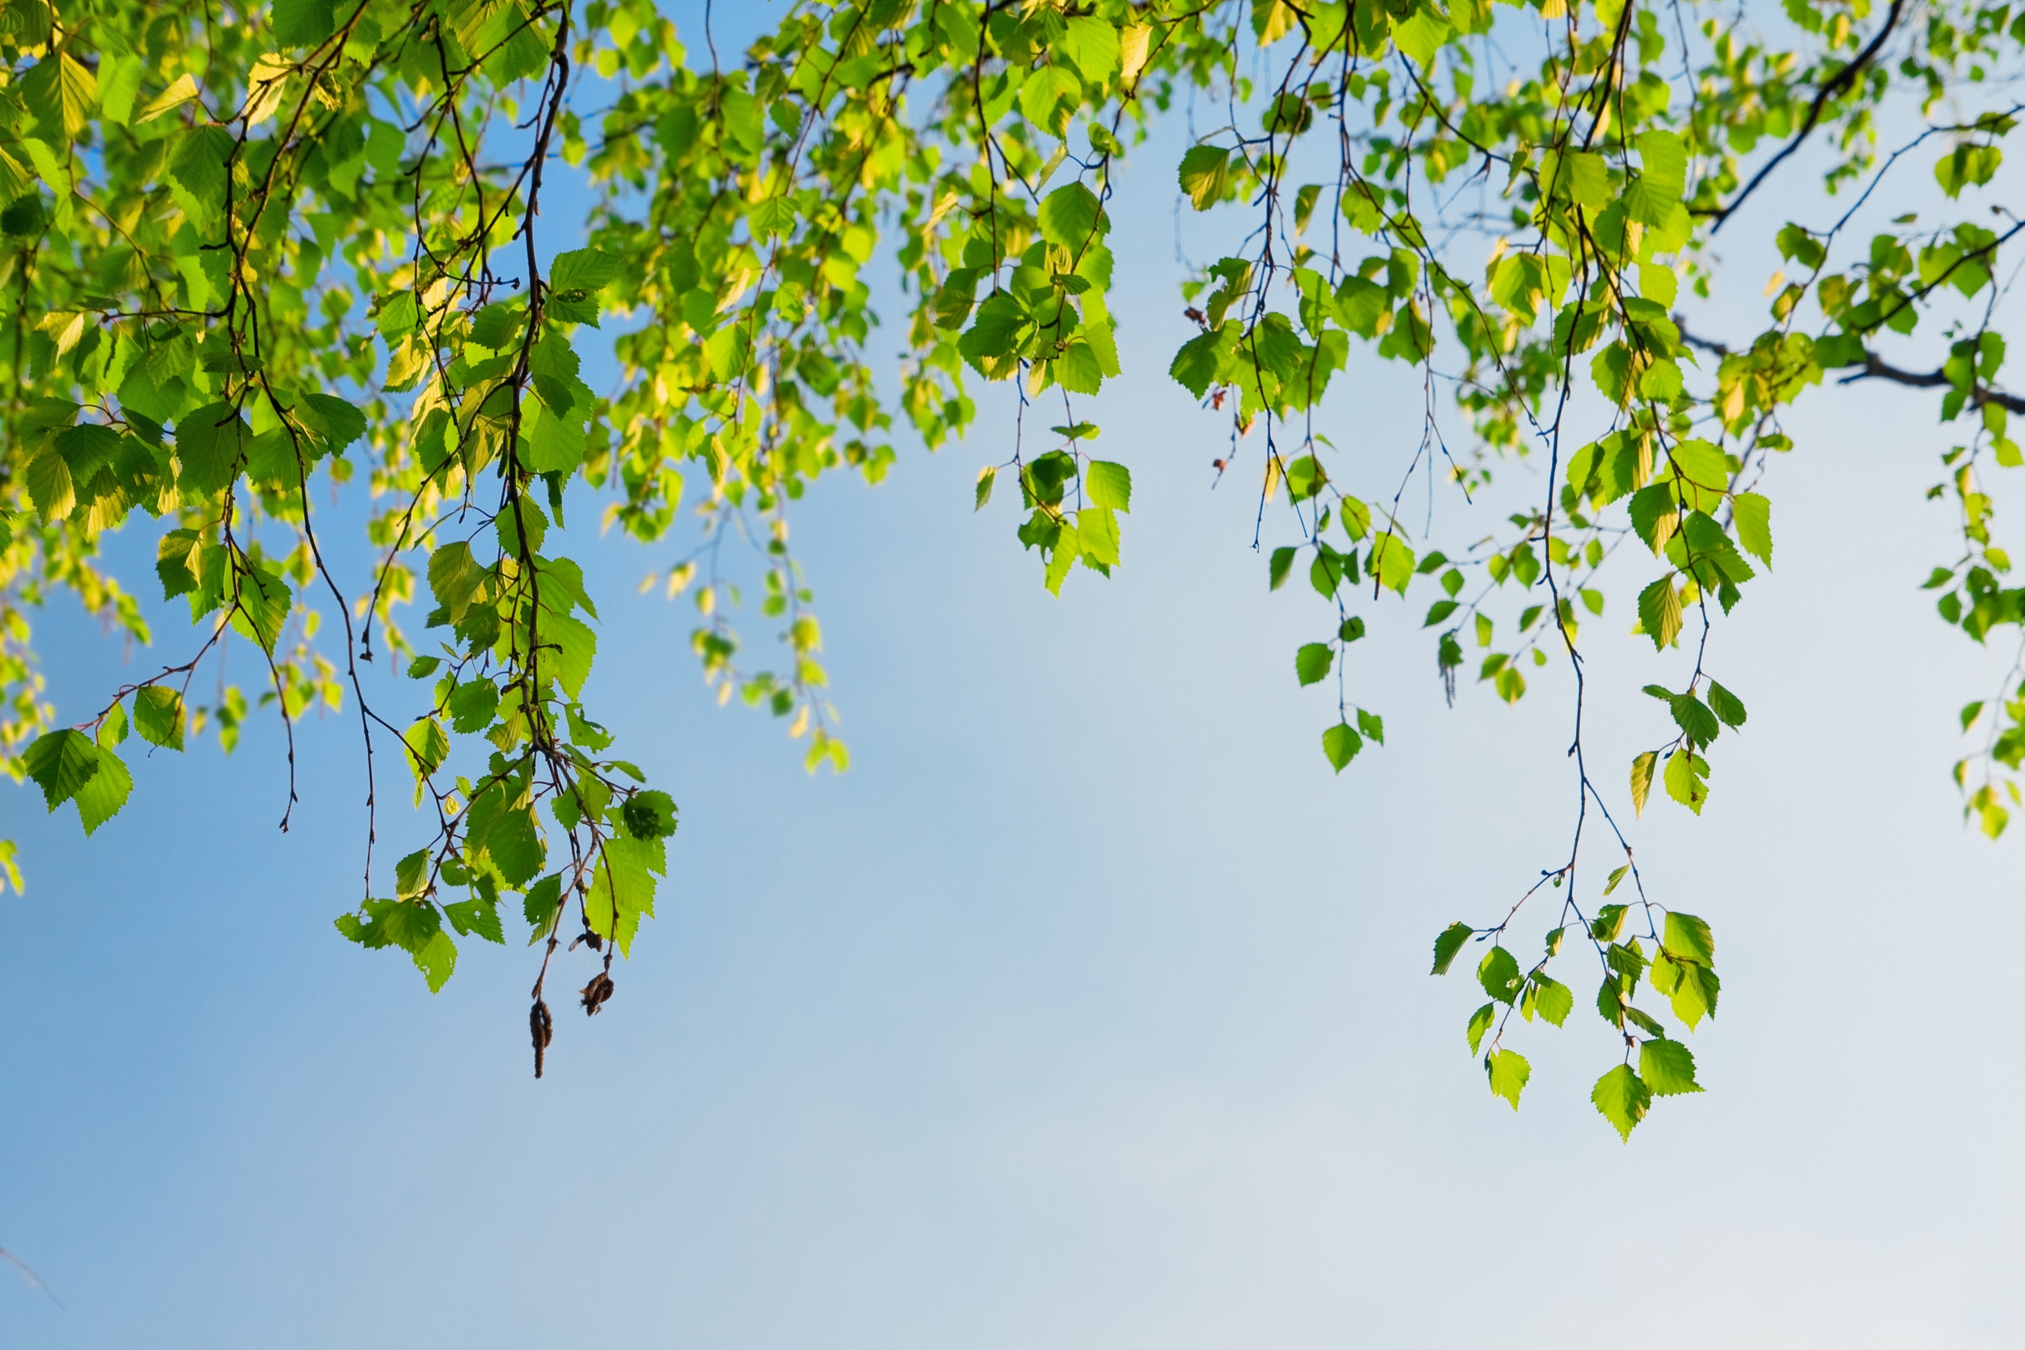
Проект
«Береза – русская красавица!»
Муниципальное дошкольное образовательное учреждение. Детский сад комбинированного вида №19 «Пчелка»
Московская область, г. Дмитров
Воспитатели: Рагимова Н.Н.
Зайцева М.А.

Slide 2
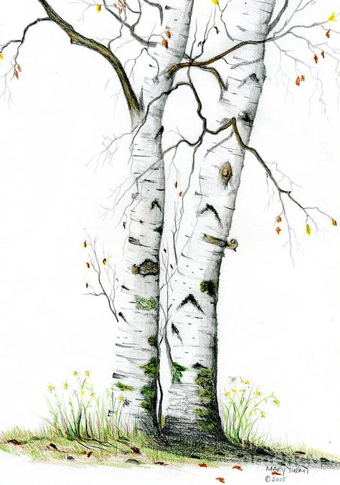
Экологически-познавательный проект
«Береза – русская красавица!
для детей подготовительной группы
Проблема: Недостаточные знания детей о березе, как символе России. Несоблюдение правил экологически грамотного поведения, в том числе в семьях детей. Непонимание значимости воспитания русской культуры у детей и сохранения древних исконно русских традиций.
Актуальность проекта: Актуальность заключается в том, что работа над проектом способствует приобщению детей к народной культуре, воспитанию интереса к историческим корням русского народа. Обогащает чувственный опыт ребенка, его реальное представление об окружающем мире и вызывает желание общаться с природой, оказывать посильную помощь в ее охране. Это позволяет научить детей видеть себя потомками и наследниками России.

Slide 3
Цель проекта – сформировать у детей старшего дошкольного возраста экологическую культуру через воспитание бережного отношения к природе.
Задачи проекта:
• познакомить детей с березой как символом страны, сформировать представления о жизни растения, его развитии;
• развивать познавательный интерес ко всему живому, желание получать новые знания из книг, наблюдений, исследований;
• расширять кругозор на основе доступного материала;
• познакомить с рассказами, стихами, песнями, загадками, пословицами о березе;
• развивать творческое воображение, мышление, коммуникативные навыки;
• расширять и пополнять словарный запас детей;
• развивать продуктивную деятельность, совершенствовать навыки и умения в рисовании, лепке, аппликации.

Slide 4
Возраст участников проекта: дети старшего дошкольного возраста.
Участники проекта: воспитатели, руководитель физкультуры, воспитанники, родители.
Продолжительность проекта: краткосрочный, 1 неделя
Предполагаемые результаты: В результате реализации проекта дети расширят представления о природе, её значении в жизни человека. Сформируются такие нравственные понятия, как любовь к Родине, гордость за её природные богатства. У детей появится инициатива, сообразительность, потребность общаться с природой. Реализация данного проекта научит дошкольников сравнивать, анализировать, делать выводы: разовьётся творческое и интеллектуальное мышление, умение приобретать знания из различных источников, анализировать факты, высказывать собственное суждение. Дети приобретут новый опыт поисковоисследовательской деятельности.

Slide 5
Поэтапная работа над проектом.
Подготовительный:
1. Продумывание НОД труда, наблюдений.
2. Посещение воспитателем районной библиотеки.
3. Подбор соответствующей художественной литературы о березе, стихов, пословиц, народных примет, загадок, песен.
4. Привлечение родителей к посильной помощи, поиску соответствующего
материала.
Организационный:
Просмотр иллюстрационного материала.
Развитие речи: Чтение сказок, рассказов о березе. Знакомство с народными приметами, песнями, разучивание пословиц и поговорок, загадывание загадок, разучивание стихотворения
А. Прокофьева «Люблю березку русскую».
Проведение бесед: «Русская береза – символ России», «Почему березы белые?», «О пользе березы Человеку». Чтение художественных произведений: В. Бианки «Волшебная береза» И.Соколов-Микитов «Береза», С. Есенин «Белая береза».
Слушание и разучивание русских народных игр: хоровод «Во поле берёза стояла»; Разучивание физкультминутки «Белая березка», подвижные, хороводные игры о березе. хоровода «Мы вокруг березки встанем в хоровод».

Slide 6
Ознакомление с окружающим миром: «Русская березка – символ России»; Наблюдения на участке за березой.
Экспериментирование: Рассматривание бересты под лупой.
Художественное творчество: коллективная аппликация «Кудрявая береза» техника – мятая бумага». Рисование «Березка осенью» техника рисования ватными палочками. Просматривание репродукций картин: А.И.Куинджи «Березовая роща», И.Левитана «Березовая роща».
Дидактические игры: «Что где растет?», «Чьи детки?», «Угадай с какого дерева лист», «Найди дерево по описанию?», «Что сначала, что потом?».
Заключительный:
Выставка детских работ. Диагностика знаний детей по теме проекта по его окончанию.
Взаимодействие с родителями:
Подбор иллюстраций, открыток. Совместная помощь детей и родителей в сборе природного материала (листья, ветки, семена и т.д). Чтение художественной литературы о берёзе.

Slide 7

Организованная деятельность.

Slide 8
Занятие Беседа «Русская береза – символ России», «Почему березы белые?», «О пользе березы Человеку».
Цель: углубить представление о взаимосвязях живой и неживой природы и о факторах, которые влияют на жизнедеятельность берёзы, познакомить детей с тем, как издавна простые русские люди проявляли интерес к русской берёзке, сочиняли о ней стихи, песни, водили хороводы, отмечали праздник «Русской берёзки». Воспитывать любовь к русской берёзе, бережное к ней отношение, подвести детей к пониманию того, что деревья имеют огромное значение в жизни человека. Познакомить с тем, как берёзу использовали в древности.

Slide 9
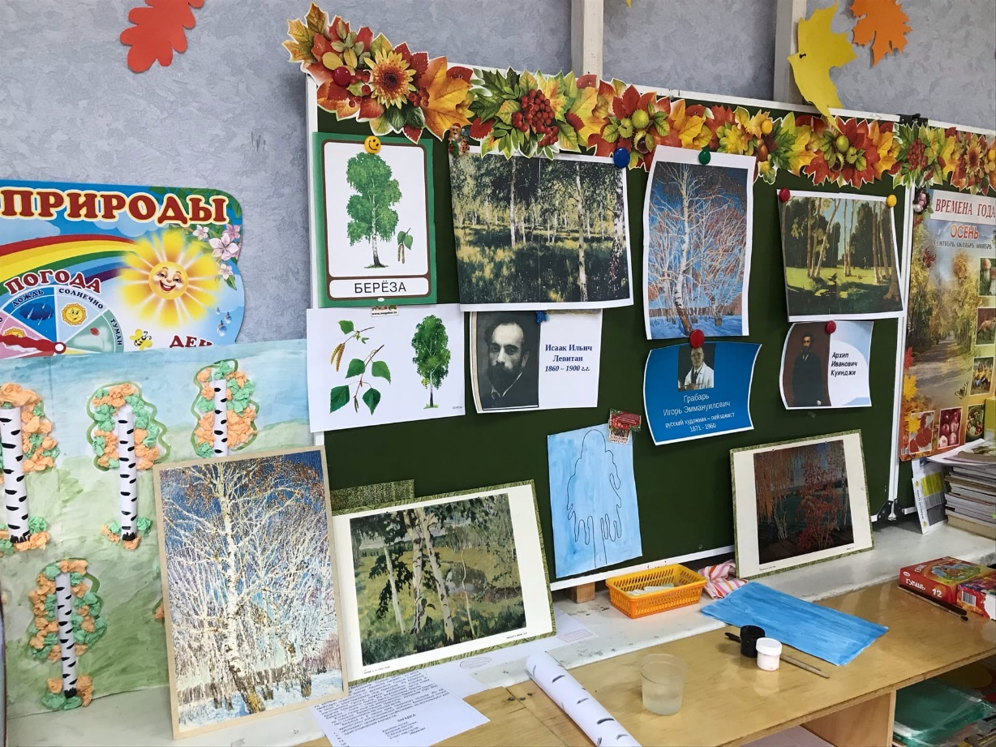
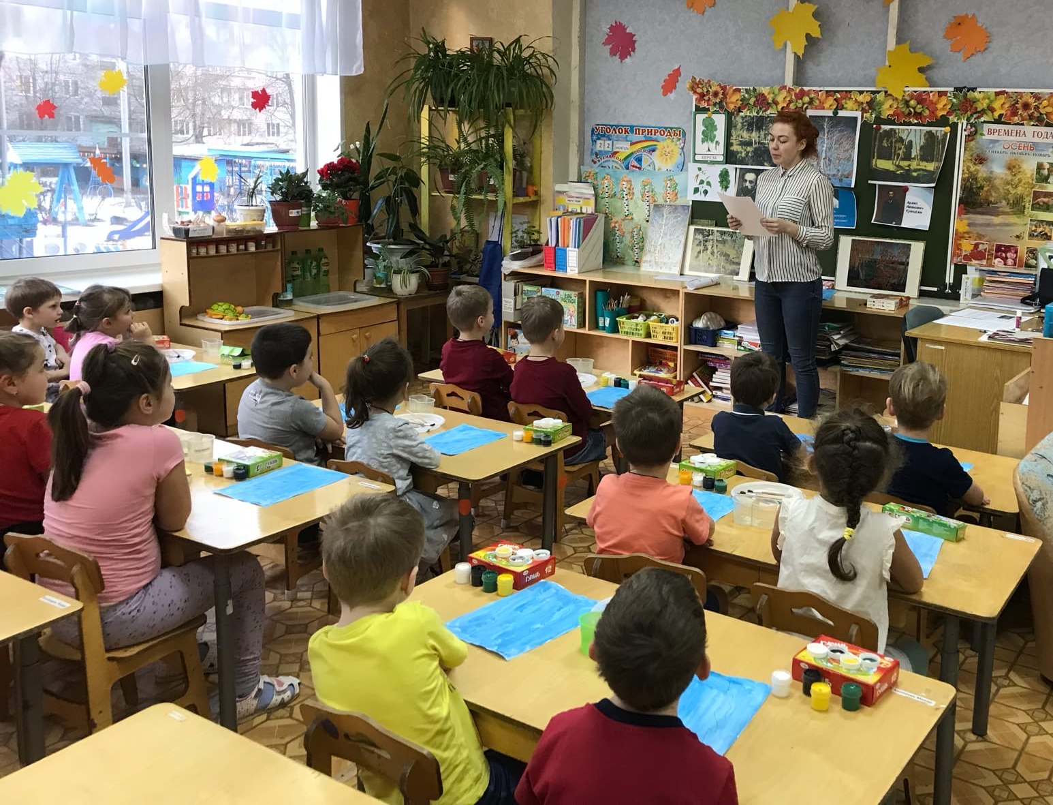

Slide 10
Коллективная аппликация «Кудрявая береза» (техника – мятая бумага)
Цель: Вызвать у детей желание создать коллективную композицию. Отрабатывать приёмы вырезания и наклеивания. Учить детей рваной техники аппликации, закрепить навыки аппликационных навыков развитие воображения творческих. Раскрыть значение народных, обрядовых действий, красоту березы через художественное слово, иллюстрации, приобщая обучаемых к культуре русского народа. закрепление и обобщение знаний и умений по конструированию из бумаги и аппликации, полученных на предыдущих занятиях.
развивать воображение, мелкую моторику, эстетическое отношение к окружающему миру.
Воспитывать у детей нравственную, эмоционально-эстетическую, интеллектуально-информационную и коммуникативную культуру.

Slide 11
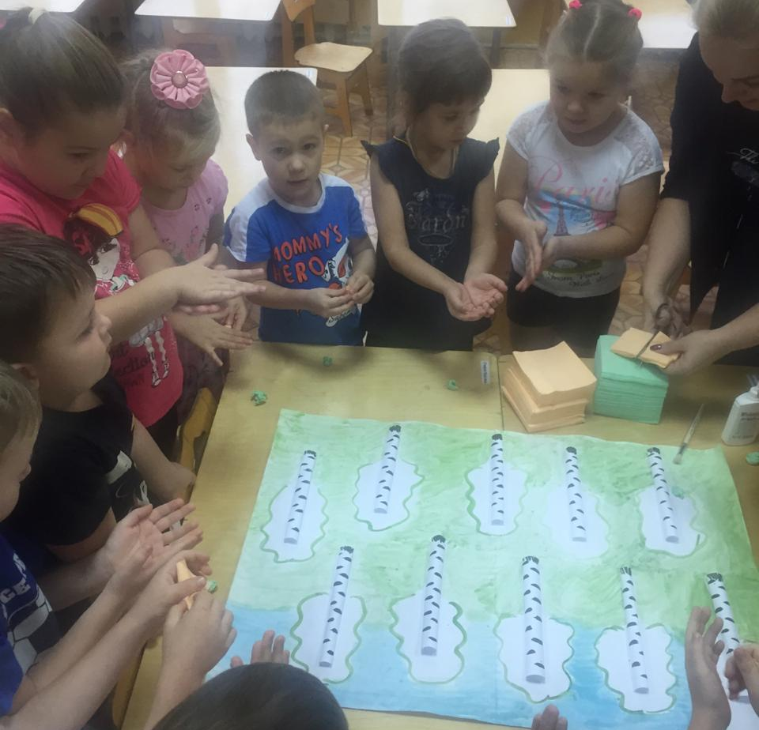
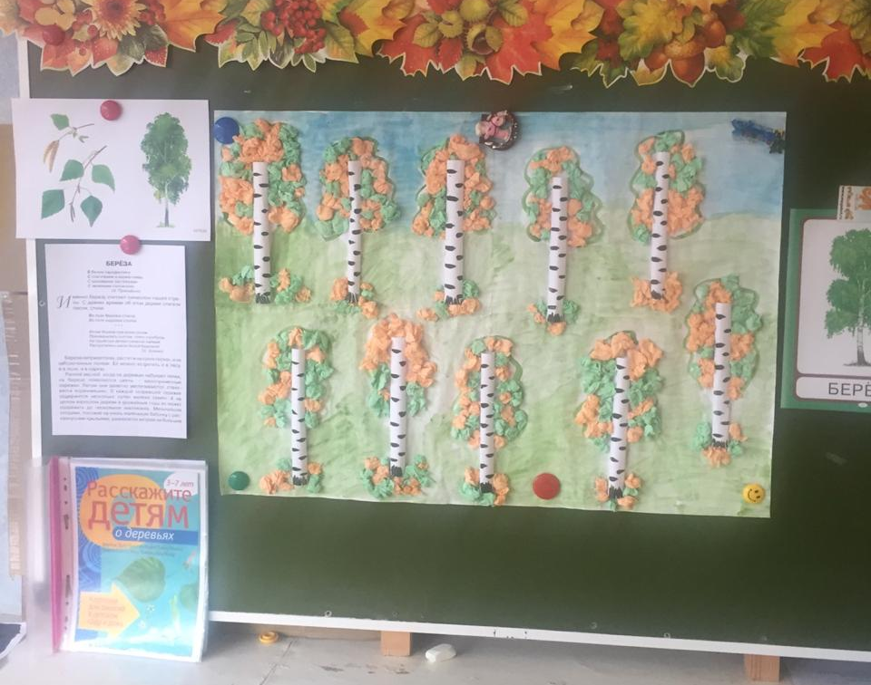

Slide 12
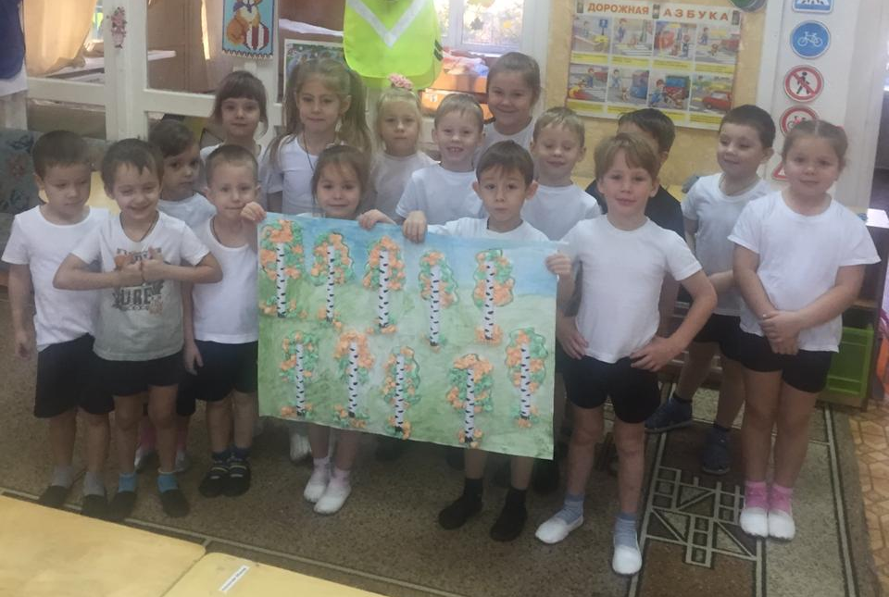

Slide 13
Рисование «Березка осенью» техника рисования ватными палочками.
Цель: продолжать знакомить детей с нетрадиционными приемами рисования, развивать умение формировать композицию рисунка, передавать колорит осеннего дерева средствами рисунка (цвет, форма), вызвать положительный эмоциональный отклик на явления природы и желание передать свое отношение средствами изобразительного искусства, развивать образное мышление, воспитывать эстетическое отношение к природе и её изображению в рисунке, развивать мелкую моторику пальцев, усидчивость, внимание. Просматривание репродукций картин: А. И. Куинджи «Березовая роща», И. Левитана «Березовая роща».

Slide 14
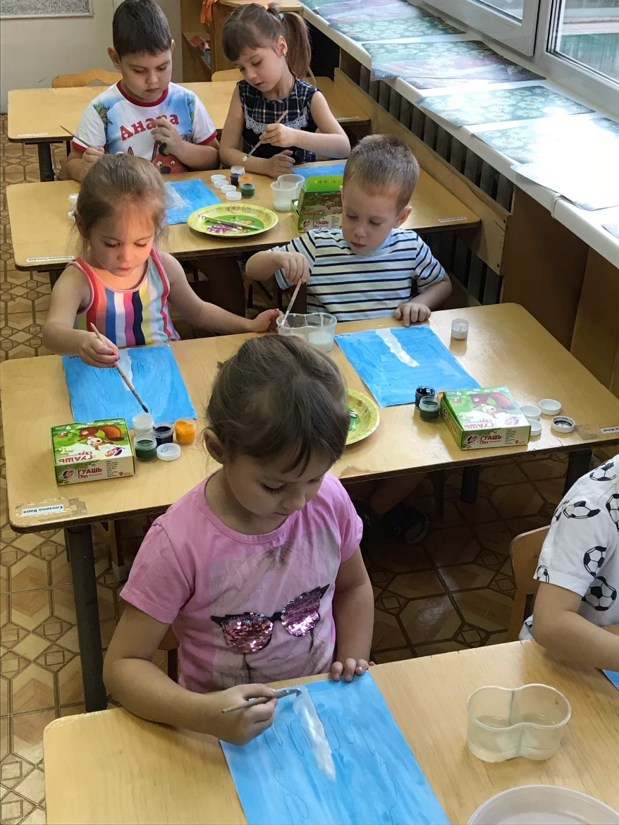
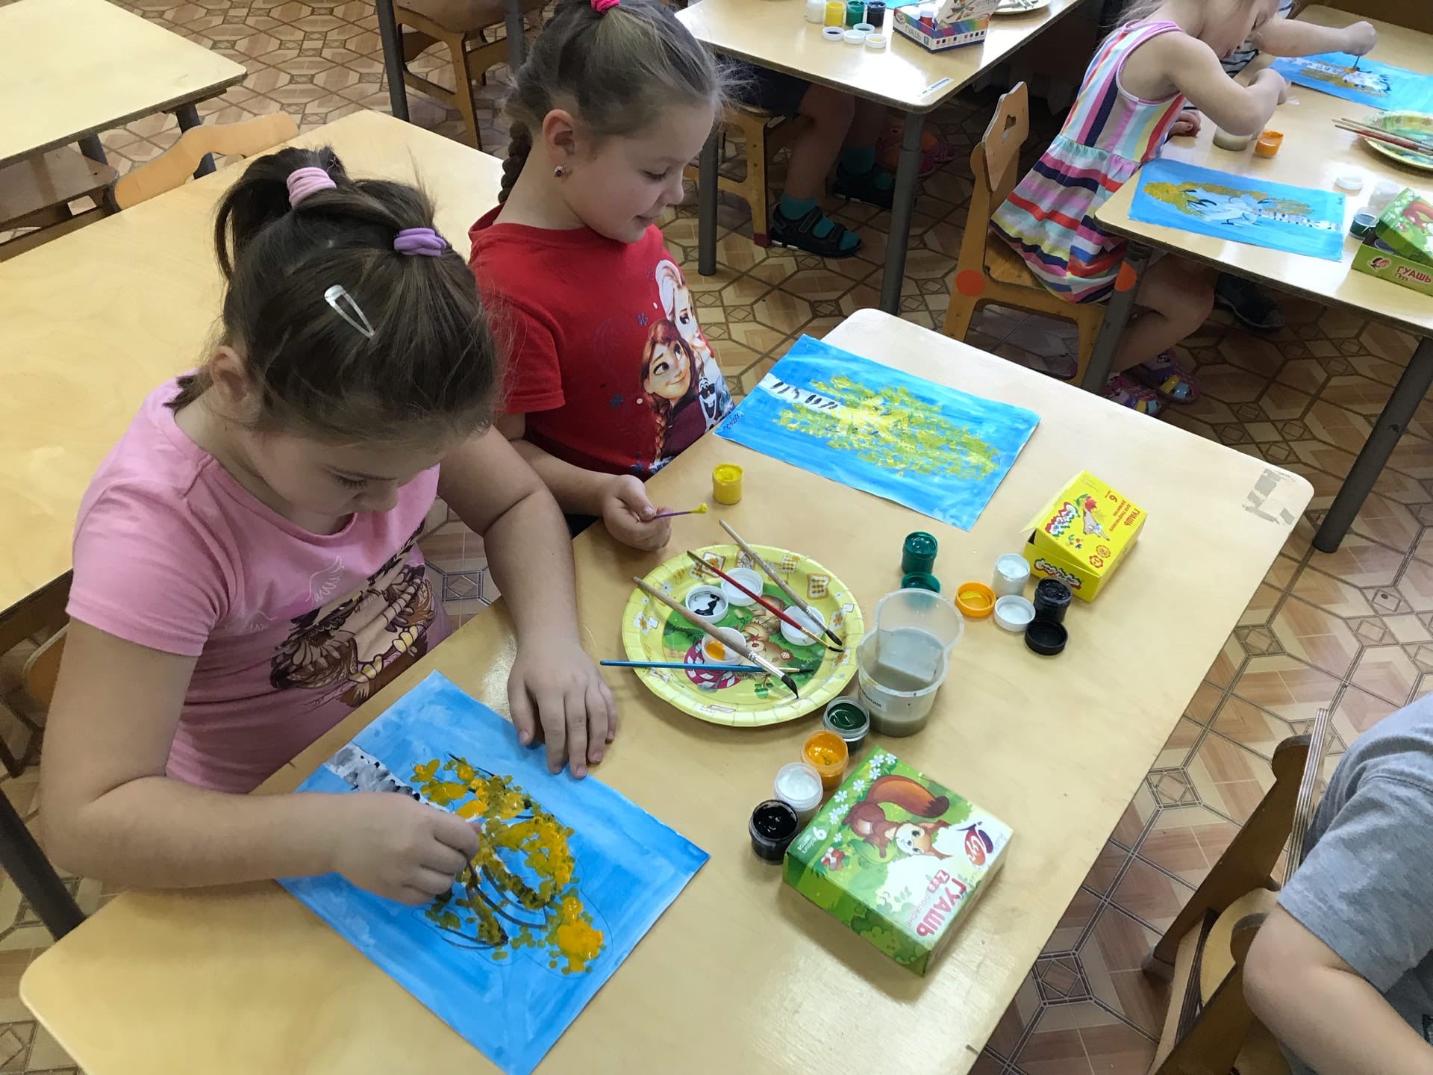

Slide 15
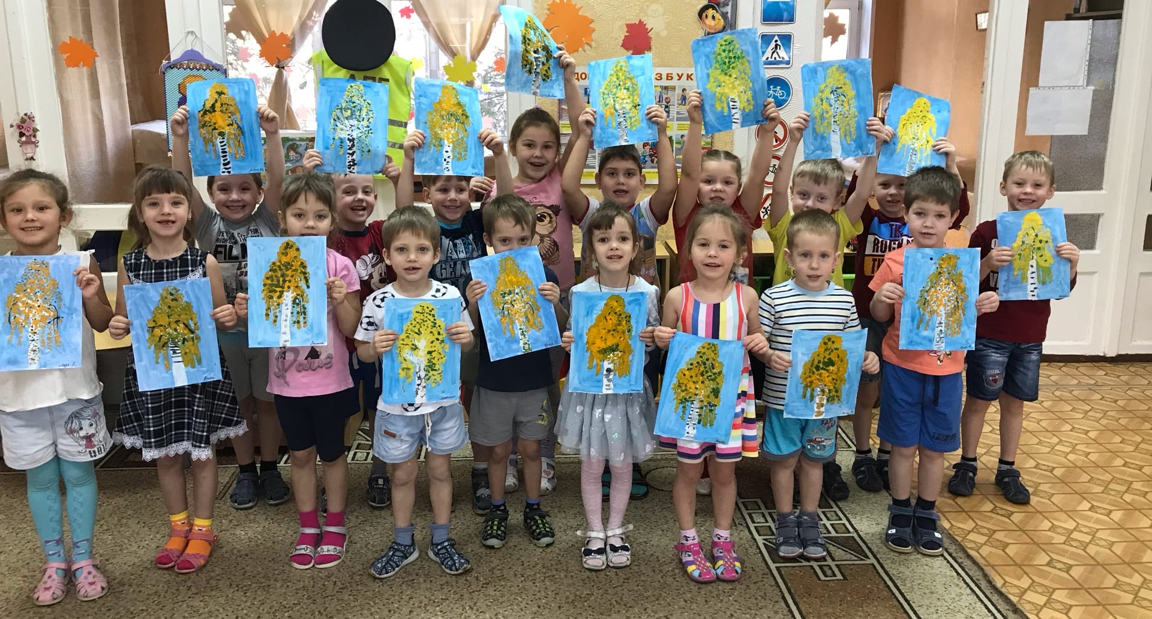

Slide 16
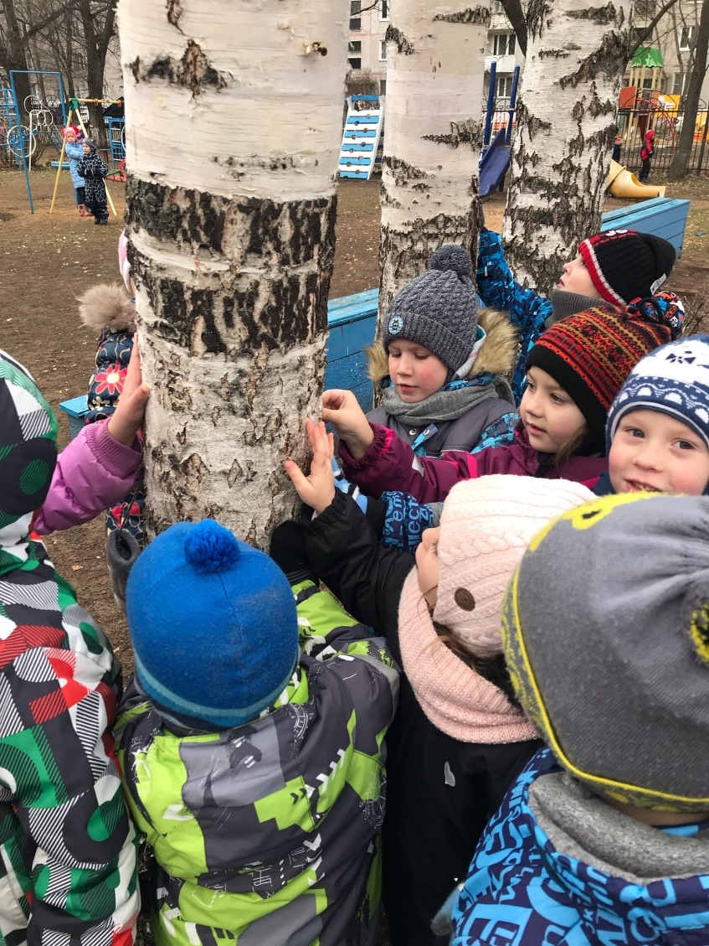
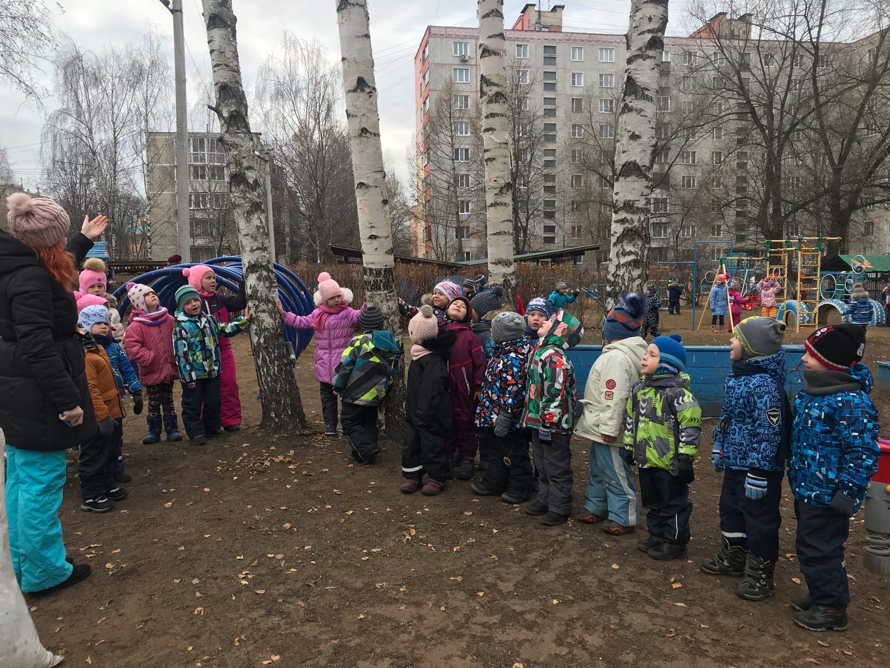
Ознакомление с окружающим миром: «Русская березка – символ России»; Наблюдения на участке за березой.
Экспериментирование: Рассматривание бересты под лупой.

Slide 17
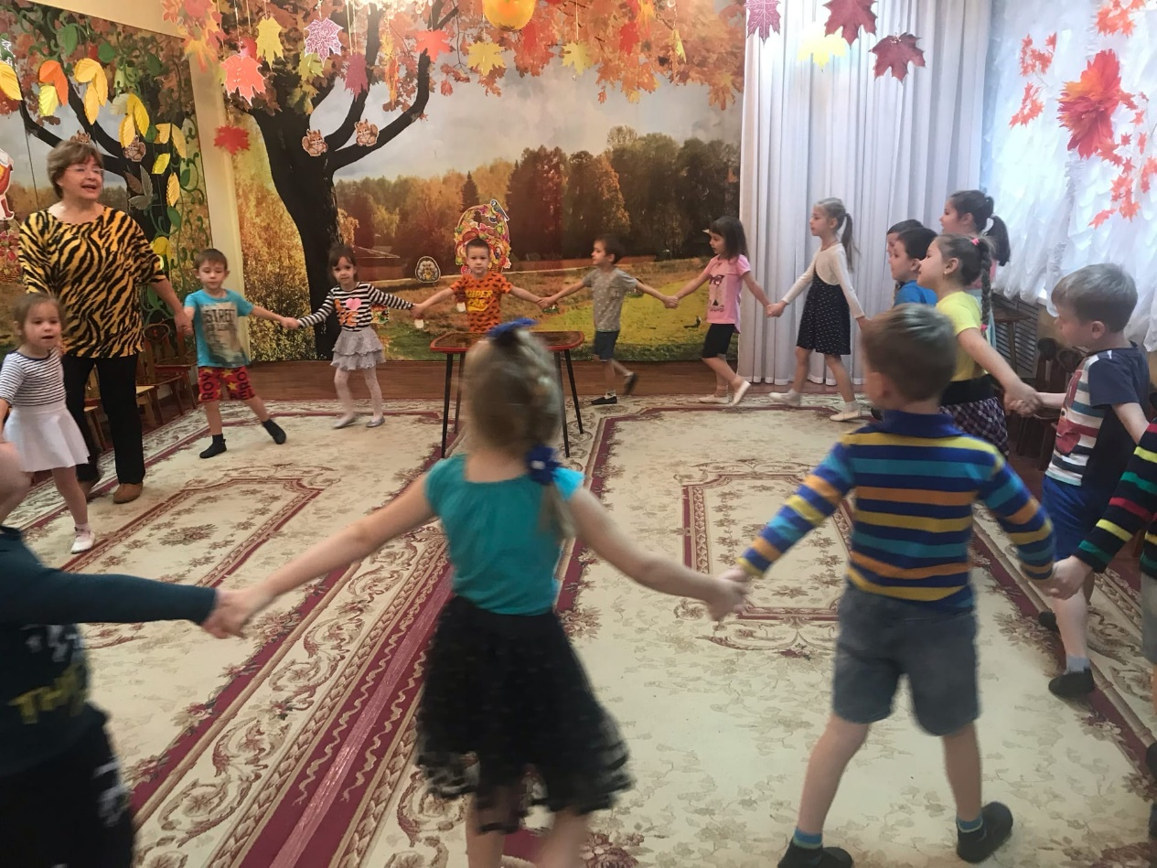
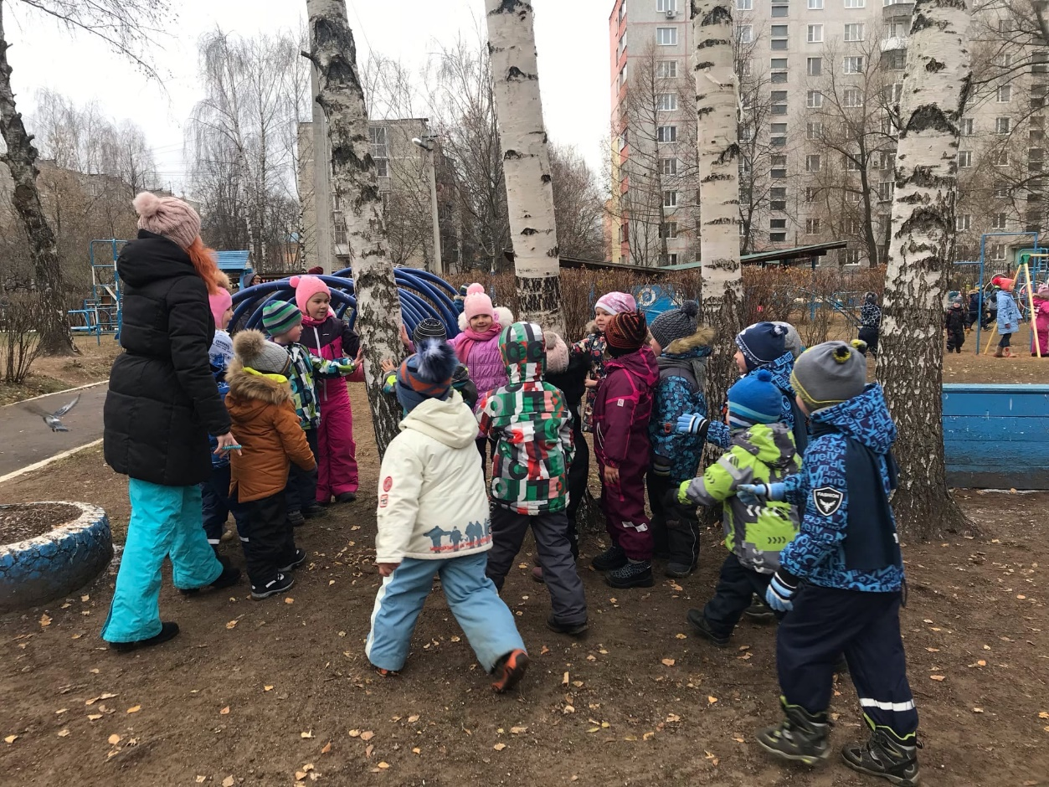
Слушание и разучивание русских народных игр: хоровод «Во поле берёза стояла»; Разучивание физкультминутки «Белая березка», подвижные (раз, два, три к березе беги и т.д.), хороводные игры о березе. хоровода «Мы вокруг березки встанем в хоровод».

Slide 18
Результаты проекта

Slide 19
У детей сформировалась заинтересованность в приобретаемых знаниях, которые могут пригодиться им в жизни. Сформировались знания о березе, как, самом почитаемом дереве. Они узнали, что береза может быть разных видов, что велико значение березы в жизни человека. Узнали дети также о взаимосвязи березы с живой и неживой природой.
Сформировалось умение детей самостоятельно добывать знания из разных источников (энциклопедий, интернет, телевидение, из опыта родителей). Расширился, обогатился и активизировался словарный запас детей.
Очень трудно переоценить значение работы с точки зрения эстетического воспитания. Дети познакомились с произведениями великих русских мастеров воспевших березу. Дети любовались репродукциями картин А. И. Куинджи «Березовая роща», И. Левитана «Березовая роща». С большим вниманием слушали произведения В. Бианки «Волшебная береза», И. Соколов-Микитов «Береза», С. Есенин «Белая береза». С большим воодушевлением водили ребята хоровод под русскую народную песню «Во поле березонька стояла».
Также у родителей повысилась заинтересованность в помощи детям. Ведь во время совместной работы дети учились собирать информацию, анализировать, выдвигать гипотезы и делать соответствующие выводы, а также украшать свой интерьер поделками из веточек берёзки.

